Slide 1
«ИГРАТЬ ВЕСЕЛО!»

Slide 2
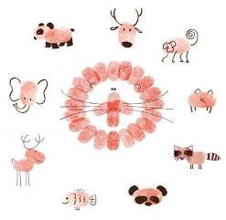
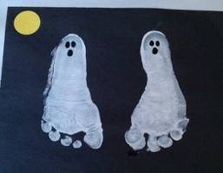
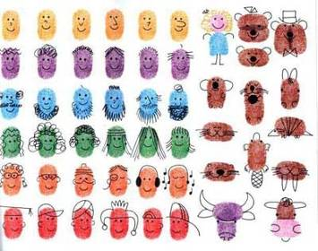
РИСУЕМ ПАЛЬЧИКАМИ, ЛАДОШКАМИ И НОЖКАМИ
В этих играх ребёнок познакомится с цветом, свойствами красок, у него разовьется художественный вкус и пространственное воображение, фантазия и трудолюбие.
Пальчиками можно рисовать животных, весёлые рожицы, транспорт, цветы и и многое другое. Для этого вам понадобятся фломастер, краски и бумага.

Slide 3
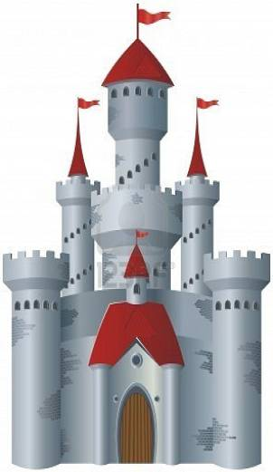
«ПЕННЫЙ ЗАМОК»
В небольшую мисочку налейте немного воды, добавьте средство для мытья посуды и размешайте. Возьмите широкую коктельную трубочку, опустите в миску и начинайте дуть - с громким бульканьем на глазах у ребенка вырастет облако
переливающихся пузырей. Предложите ребенку подуть вместе с вами, затем самостоятельно. Поставьте внутрь пены пластмассовую или резиновую игрушку - это "принц, который живет в пенном замке.

Slide 4
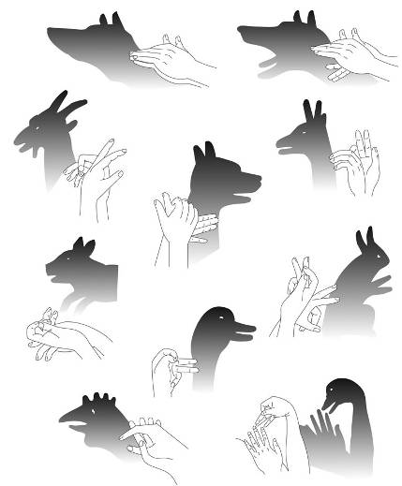
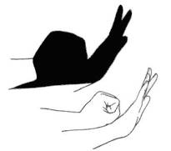
«ИГРЫ С ТЕНЯМИ»
Когда стемнеет, включите настольную лампу и направьте ее свет на стену. При помощи кистей рук вы получите на стене тень лающей собаки, летящей птицы и т.д. Можно использовать различные предметы и игрушки.
Можно придумать несложный сюжет и организовать целый "театр теней", для чего использовать приготовленные заранее бумажные фигурки-силуэты.

Slide 5
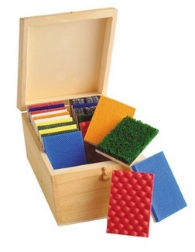
«НАЙДИ ПАРУ»
Материал: пластинки, оклеенные бархатом, наждачной бумагой, фольгой, вельветом, фланелью. Ребенку предлагают с завязанными глазами на ощупь найти пары одинаковых пластинок.

Slide 6
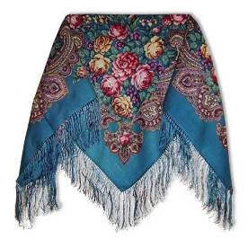
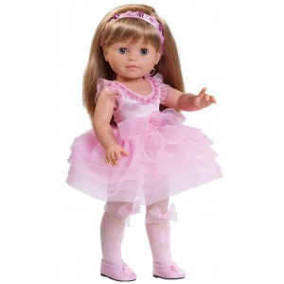
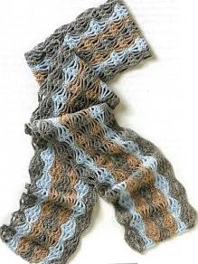
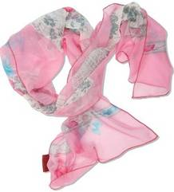
«ПЛАТОЧЕК ДЛЯ КУКЛЫ»
Ребёнок учиться определять предметы по фактуре материала, в данном случае определение типа ткани) Ребёнку предлагают трех кукол в разных платочках (шелковом, шерстяном, вязаном). Ребёнок поочередно рассматривает и ощупывает все платочки. Затем платочки снимают и складывают в мешочек. Ребёнок на ощупь отыскивает в мешочке нужный платочек для каждой куклы. (Можно к каждому платку выбираемому на ощупь подбирать пару).

Slide 7
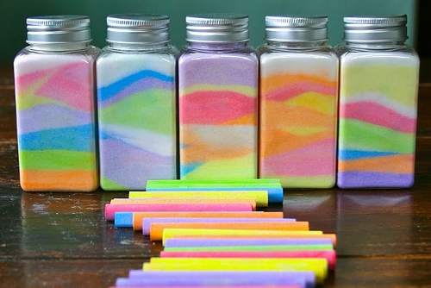
«РАДУГА В БУТЫЛКЕ»
Насыпьте на бумагу небольшое количество песка
или соли. Возьмите мел определённого цвета и разотрите им песок.
Пересыпьте цветной песок в стеклянный сосуд.
Затем повторите эту процедуру отдельно с каждым цветом.
Заполняйте ёмкость полностью.

Slide 8
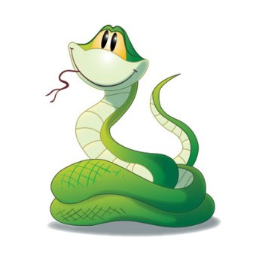
«ЗМЕЙКА»
Возьмите ленточку (скакалку, веревку) и, делая колебательные движения рукой, отходите от ребенка, предлагая ему догнать змею: "Уползает, уползает змейка! Скорее догони!" Дайте ребенку возможность победно наступить на змейку ногой.

Slide 9
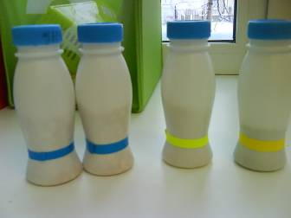
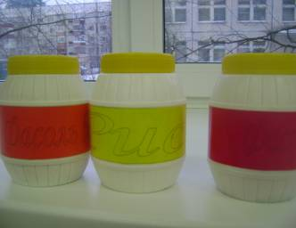
«НАЙДИ ТАКУЮ ЖЕ КОРОБОЧКУ»
Насыпьте в небольшие коробочки разные крупы (коробочек с одинаковой крупой должно быть по две). Потрясите коробочкой, привлекая внимание ребенка к звучанию, - пусть он найдет коробочку, звучащую так же.
Помимо круп можно использовать бусинки, камушки и другие материалы.
Количество пар коробочек увеличивайте постепенно.

Slide 10
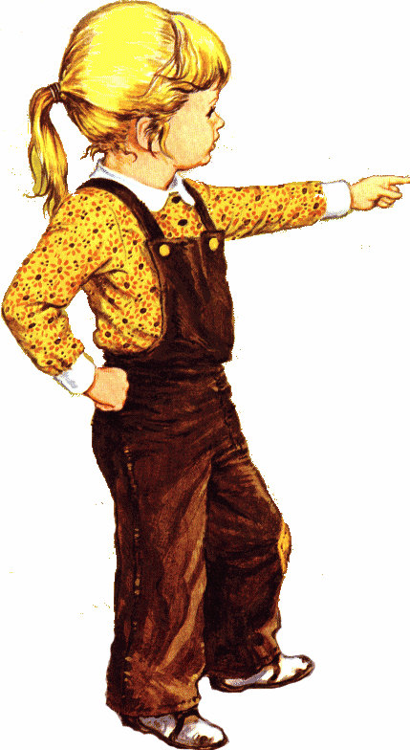
ПРОСТЫЕ ПРАВИЛА ДЛЯ РОДИТЕЛЕЙ
Принимайте ребёнка таким, какой он есть.
Исходите из интересов ребёнка.
Строго придерживайтесь определённого режима и ритма жизни ребёнка.
Как можно чаще разговаривайте с ребёнком.
Обеспечьте комфортную обстановку для игры и обучения.
Избегайте переутомления и излишней расторможенности ребёнка во время игр.
Терпеливо объясняйте ребёнку смысл его деятельности.
Научитесь улавливать малейшие вербальные и невербальные сигналы ребёнка, свидетельствующие о его дискомфорте.
Любите ребёнка и играйте с ним с удовольствием каждый день!

